Slide 1
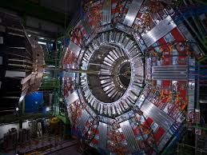
Resultados CVS-5
Jorge Dettle Meza Domínguez
Física de partículas 1
Facultad de ciencias Fisico-Matematicas
Benemérita universidad autónoma de puebla

Slide 2
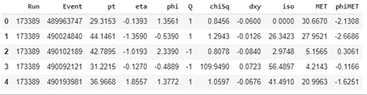
¿Cómo identificar una partícula?
En un colisionador, nosotros no podemos ver directamente , de que partícula se trata así que atraves de diversos detectores podemos ver a que decayó, después de eso tenemos que reconstruir su masa para poder calcularla
Se nos dio el sample 5 de una masterclass, con los siguientes datos, con 100,000 partículas.
+Se muestra la primeras 5 filas,

Slide 3
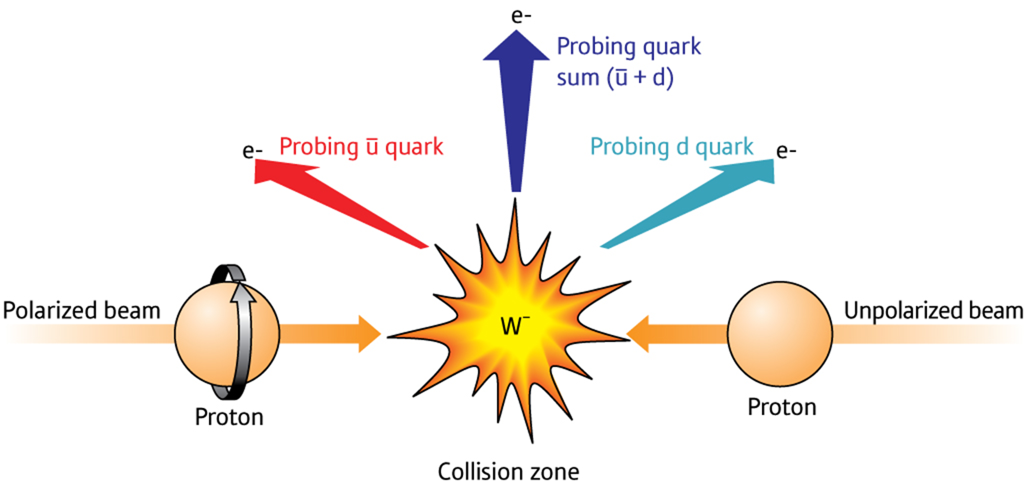
¿Qué nos dicen las columnas? Las columnas que nos de la muestra dicen:
pt: Momento transverso del leptón [GeV]
eta: Pseudorapidez del leptón
phi: Angulo φ del leptón
Q: carga del leptón
chiSq: chi cuadrdo por grado de libertad del leptón
dxy: El parámetro de impacto en el plano transverso.
Iso: aislamiento (como la suma del aislamiento del Hcal, Track y Ecal)
MET: la energia transversal perdida
phiMET: el angulo de la energía transversa perdida
Event: el numero de evento
Run: el numero de corrida del evento

Slide 4

¿Cómo calcular la masa?
Para el particular caso del sample 5, se tiene un único momento transversal, lo cual nos indica que la partícula decaí en un leptón y energía transversal perdida con su respectivo ángulo. Lo que nos indica que también decae a un neutrino. Por lo cual solo podemos calcular la masa transversa.
$M_{t}=\sqrt{P_{t1}P_{t2}\left(1−\cos{∆φ}\right)}$
Con $∆φ$ como el ángulo entre los momentos. Como posiblemente son neutrinos entonces MET coincide con el momento transverso faltante.

Slide 5
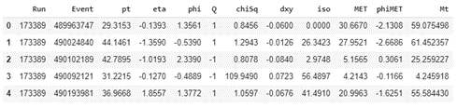
Masa calculada.
*las primeros 5 partículas.

Slide 6
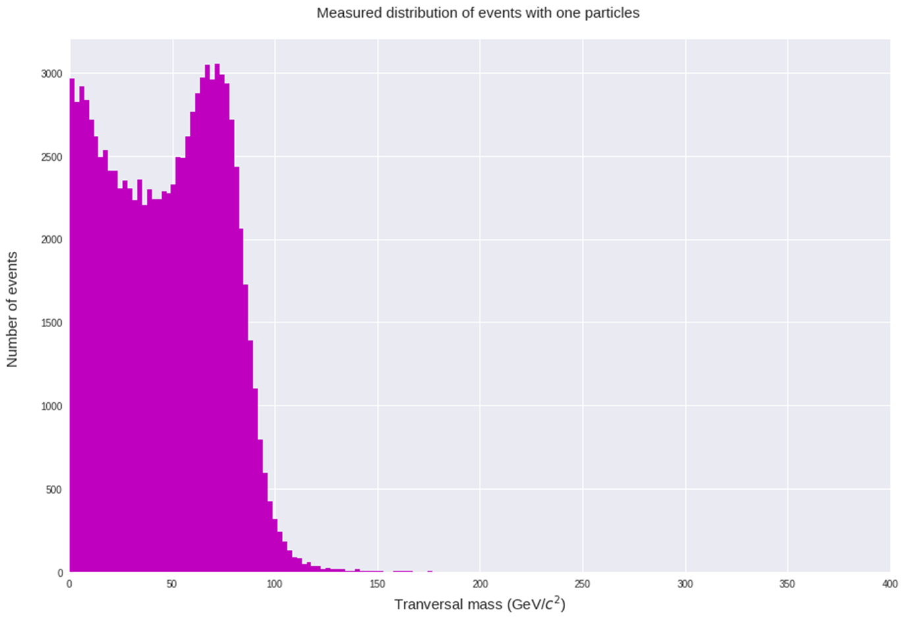
Distribución de masas

Slide 7
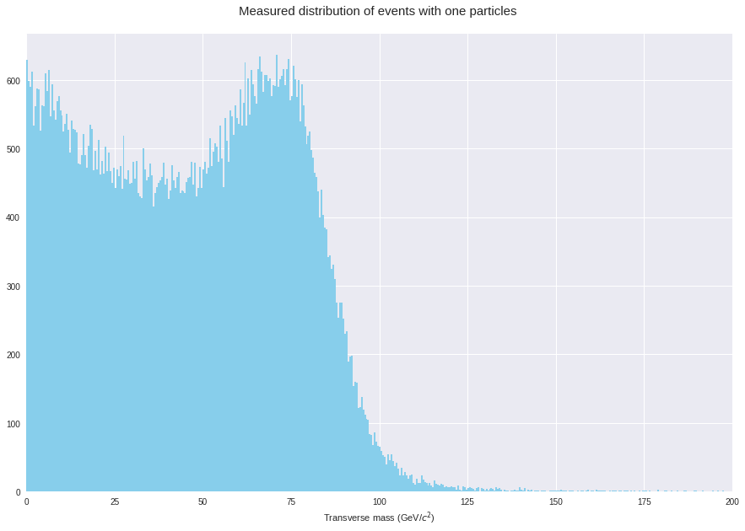
De la grafica anterior podemos ver que hay una gran cantidad de partículas alrededor de los 80 GeV. Pero existe otro pico masas menores, por lo cual para hacer un corte será necesario graficar los demás parámetros.

Slide 8
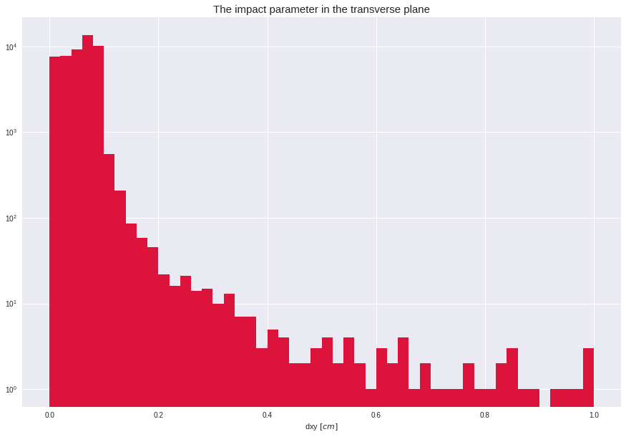
Distribución dxy
Podemos observar que la mayoría de los eventos tiene un dxy<0.2.
Entonces hagamos el corte y observemos la distribución de masas con dxy<0.2.

Slide 9
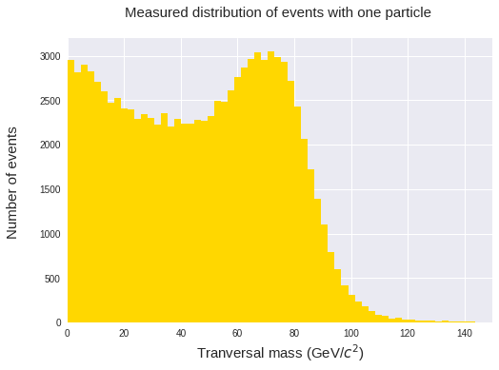
Distribución de masas con dxy<0.2
Podemos notar que prácticamente no vario la distribución, y esto se debe cuando 99.744% de los eventos totales tenia un dxy<0.2.

Slide 10
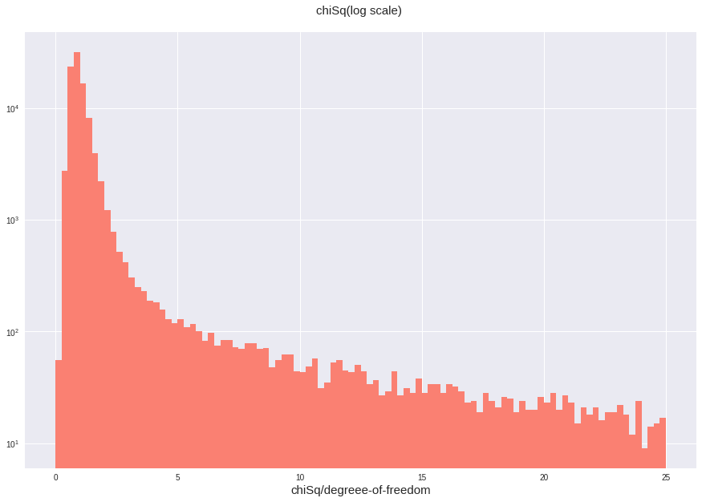
Distribución de chiSq
La distribución muestra que la mayoría de eventos tiene valores menores que 10, asi que podríamos hacer el corte para comparar la distribución de masas

Slide 11
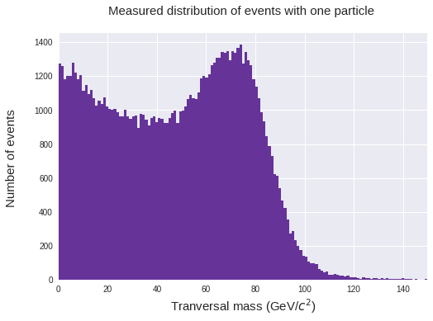
Distribución de mas que tengan un chiSq<10
Igualmente el cambio fue mínimo pero se alcanza a notar. El porcentaje de masas que cumple esta condiciones es 95.198%.

Slide 12
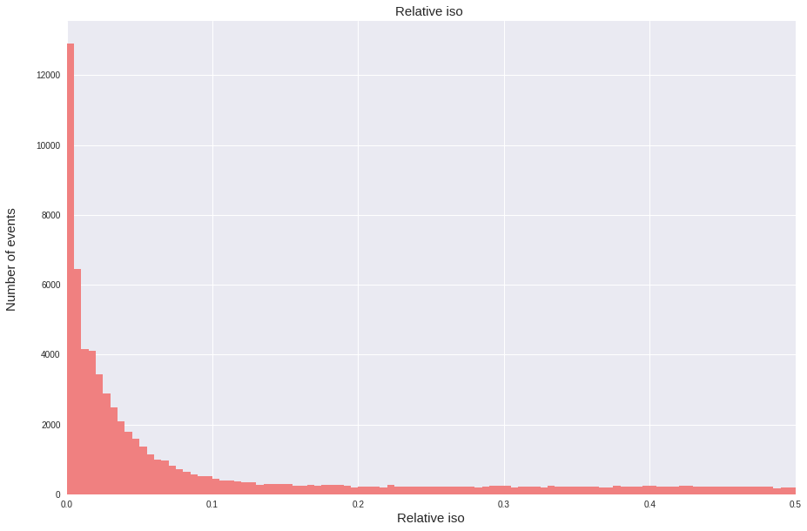

Distribución del aislamiento relativo
Los muones que más nos interesan en este trabajo se esperan que provengan de un bosón y por lo tanto se espera que estén suficientemente aislados. , por lo que la separación entre muones de fondo y muones de señal mejora normalizando la variable de aislamiento Iso por el pT dando lugar a la variable de aislamiento relativa:
$${Iso}_{rel}=\frac{Iso}{P_{t}}$$
Notamos que la mayoría de los valores se encuentran menor 0.1, entonces ahí se debe hacer el corte

Slide 13
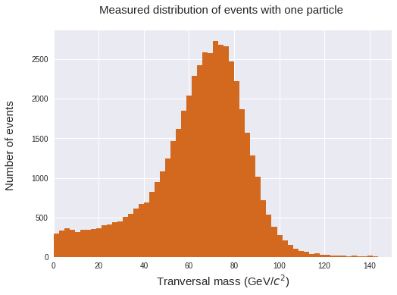
Distribución de masas con aislamiento relativo <0.1
Podemos observar que el primer pico prácticamente desapareció, aunque fueron mucha las partículas descartadas, el 50 .13% de las partículas tiene un aislamiento menor que 0.1

Slide 14
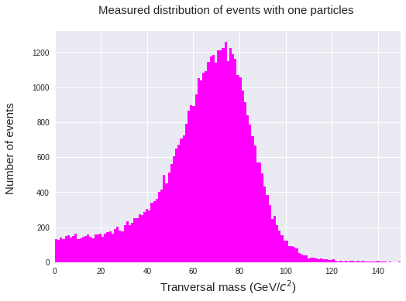
Distribución de masa con los cortes anteriores
Como podemos notar, no cambio mucho del anterior y comparado con la distribución inicial aun se conserva el pico cercano a 80 GeV, con lo que podemos concluir que se trata de bosones W.
El porcentaje partículas después de los cortes es de 49.466% compara do con los 100,000 iniciales.

